Slide 1
СТРОИТЕЛЬСТВО НАСЫПЕЙ ИЗ ГРУНТА БОКОВЫХ РЕЗЕРВОВ
БУЛЬДОЗЕРНЫЕ РАБОТЫ

Slide 2
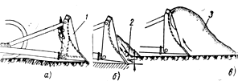
Рабочий цикл бульдозера при возведении земляного полотна из боковых резервов состоит из следующих операций:
зарезания грунта;
перемещения грунта;
укладки и распределения грунта;
обратного холостого хода.
Схема работы бульдозера:
а – начало резания грунта, б – резание и перемещение грунта, в – перемещение;
1 – отвал, 2 – срезаемая стружка 3 – грунт на отвале

Slide 3
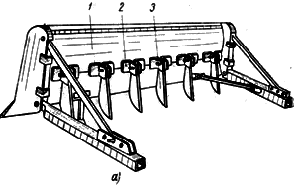
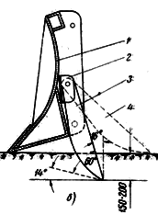
Рыхлительные зубья на бульдозере:
а – общий вид отвала с зубьями, б – креплений зуба к отвалу;
1 – отвал, 2 – шарнирное крепление зубьев, 3 – зубья, 4 – зуб в нерабочем положении

Slide 4
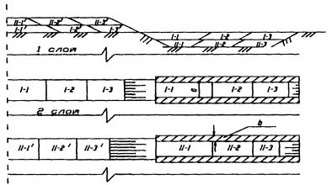
Схема траншейной разработки бокового резерва бульдозером:
I-1...I-3; II-1...II-3 - последовательность зарезания грунта в резерве для отсыпки первого и второго слоев насыпи; I-1'...I-3'; II-1'...II-3' - последовательность укладки грунта в первый и второй слой насыпи;
а - ширина траншеи; b - ширина стенок между траншеями (0.5...0.8), м

Slide 5
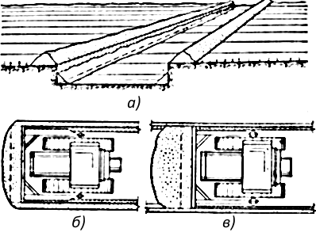
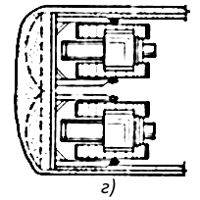
Перемещение грунта:
а – перемещение грунта бульдозером в траншее, б, в – заполнение отвала бульдозера грунтом при перемещении по поверхности и траншее, г – одновременное перемещение грунта двумя бульдозерами

Slide 6
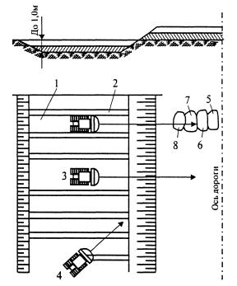
Траншейный способ
разработки грунта при
отсыпке насыпи:
1 - траншея;
2 - стенки траншеи;
3, 4 - срезка стенок траншеи
соответственно поперечными
и косыми проходами;
5-8 - объемы перемещаемого
грунта

Slide 7
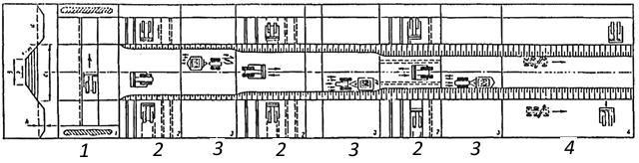
Технологическая схема возведения насыпи из боковых резервов бульдозерами:
1 - снятие плодородного слоя почвы с укладкой в боковые валы; 2 - отсыпка отдельных слоев земляного полотна с траншейной разработкой грунта в резерве и послойном разравниванием его в насыпи; 3 - послойное уплотнение грунта в насыпи; 4 - планировка насыпи и резервов автогрейдером и надвижка растительного грунта из боковых валов бульдозером

Slide 8
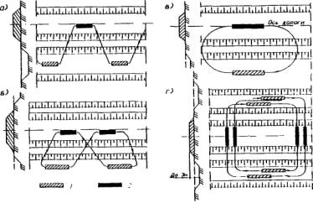
СКРЕПЕРЫ
Схемы движения скреперов при возведении насыпей из грунта боковых резервов:
а – по зигзагу; б – по восьмерке; в – по эллипсу;
г – по спирали;
1 - набор грунта; 2 - разгрузка грунта

Slide 9
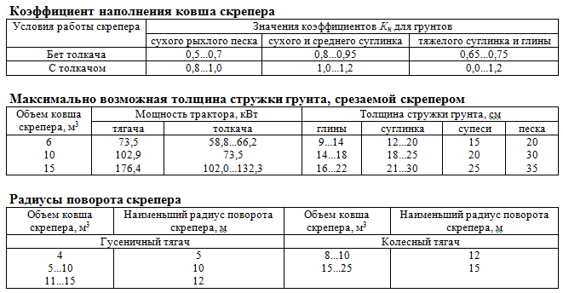

Slide 10
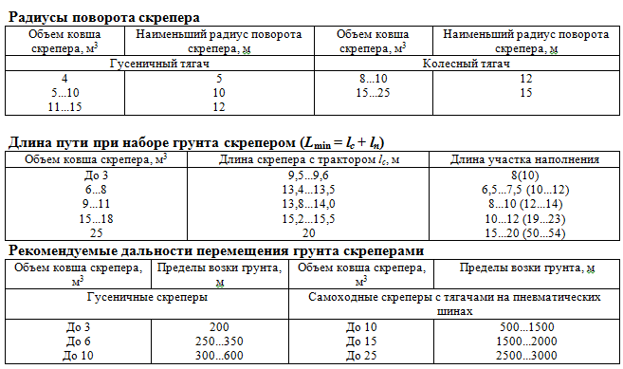

Slide 11
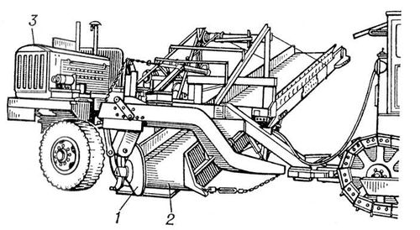
ГРЕЙДЕР – ЭЛЕВАТОР
Полуприцепной грейдер-элеватор:
1 – нож; 2 – конвейер; 3 – двигатель

Slide 12
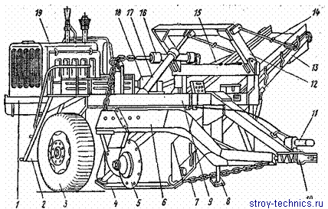
Рис. 1. Грейдер-элеватор ДЗ-Б01:
1 — подмоторная плита; 2 — трап; 3 — ходовые колеса; 4 — лыжа транспортера;
5 — режущий диск; 6 — плужная рама; 7 — растяжка нижней секции транспортера; 8 — откидная опора; 9 — основная рама; 10 — опорно-сцепное устройство к трактору; 11 — прицепное устройство для транспортирования автомобилем; 12 — арка транспортера; 13 — транспортер; 14 — растяжка верхней секции транспортера; 15 — карданная передача к ведущему барабану транспортера; 16 — гидроцилиндр подъема плужной рамы; 17 — гидроцилиндр подъема верха транспортера; 18 — трансмиссия; 19 — двигатель

Slide 13
Классификации грейдер-элеваторов:
1. по типу рабочего органа:
грейдер-элеваторы с дисковым ножом (неповоротным или поворотным) – основными частями являются рама, к которой подвешена плужная балка с установленным на ней ножом в форме диска со сферическими поверхностями, отвальный ленточный конвейер для отсыпки грунта в отвал или транспортные средства и привод;
с системой прямых ножей (землеройные струи) – приспособлен для разработки только легких или средней плотности взрыхленных грунтов.
2. по расположению транспортирующих устройств:
с поперечно расположенным конвейером – могут отсыпать грунт непосредственно в отвал или в транспортные средства;
диагонально расположенным конвейером – применяются только для выдачи разрабатываемого грунта в транспортные средства;
поворотным конвейерами – могут отсыпать грунт непосредственно в отвал или в транспортные средства.
3. по типу привода:
с механическим дизель-электрическим приводом;
гидравлическим дизель-электрическим приводом;
с многомоторным дизель-электрическим приводом.
4. по способу перемещения:
прицепные;
полуприцепные;
навесные;
самоходные.

Slide 14
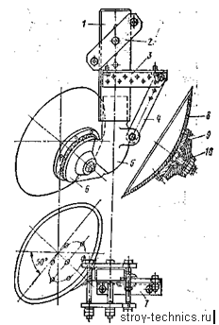
Рабочий орган грейдера-элеватора
1 — вертикальная стойка;
2 — соединительная планка;
3 — кронштейн;
4 — регулировочная планка;
5 — кронштейн дискодержателя;
6 — хвостовик кронштейна;’
7 — плужная рама;
8 — дисковый нож;
9 — соединительная шайба;
10 — нейтральный болт

Slide 15
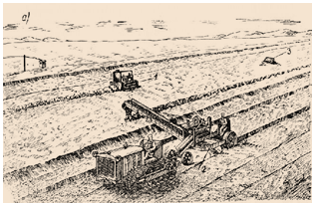
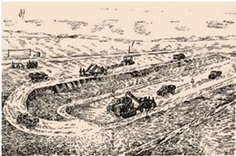
Грейдер-элеватордың топырақ жылжыту жұмыстарының сұлбалары:
а – үйіндіге; б – көліктер құралдарына

Slide 16
Основными условиями успешной работы грейдер-элеватора являются:
равнинный характер местности, подлежащей разработке;
возможно большая протяженность разрабатываемого участка (>500 – 1000 м);
возможность разработки грунта круговыми рейсами (во избежание холостых переездов, имеющих место, например, при одностороннем резерве);
разрабатываемый грунт должен обладать связностью и по сопротивлению резанию соответствовать II или III категории.

Slide 17
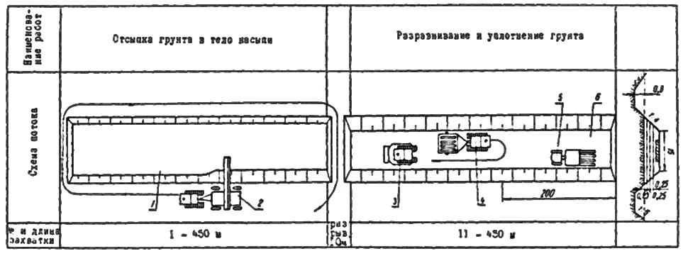
Технологическая схема производства земляных работ при возведении насыпи грейдер-элеватором из двусторонних боковых резервов:
1 - отсыпаемый слой земляного полотна; 2 - грейдер-элеватор Д-437А; 3 - бульдозер Д-493; 4 - прицепной каток Д-625 на пневмошинах; 5 - полуприцепной каток Д-551 на пневмошинах; 6 - готовый участок земляного полотна

Slide 18
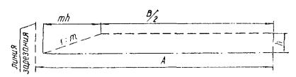

$$A=\frac{B}{2}+mH+\frac{d}{2}sinα, м$$
где В - ширина земляного полотна, м;
m - заложение откоса;
h - высота насыпи, м;
d - диаметр диска грейдер-элеватора, м;
α - угол захвата диска по зарезанию, град.

Slide 19
Для повышения производительности грейдер-элеватора следует:
разрабатывать слои грунта при оптимальном заглублении дискового плуга. При этом в зависимости от группы грунта по трудности разработки необходимо опытным путем подобрать величину заглубления и углы установки дискового плуга, обеспечивающие максимальный размер вырезаемой грунтовой стружки с учетом тяговой мощности машины в наиболее полную передачу грунта на ленту конвейера;
затачивать дисковой плуг по мере затупления его режущей кромки с углом заострения 10-15°;
периодически поворачивать дисковой плуг на оси его закрепления в целях обеспечения равномерности износа;
заменять диск при уменьшении его диаметра на 15-20% вследствие износа;
устанавливать ленточный конвейер под углом к горизонту не круче 22°;
уменьшать наклон ленточного конвейера при отсыпке нижних слоев насыпи и при сильном ветре.

Slide 20
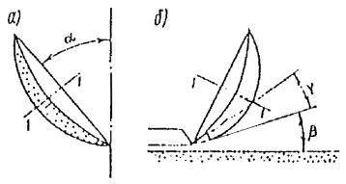
Углы установки дискового плуга грейдера-элеватора:
а - план; б - вид сбоку; α - угол захвата; β - угол резания; γ - угол заострения плуга; l-l - ось вращения дискового плуга
Угол | Углы установки дискового плуга, град для
 | супеси и разрыхленного грунта | суглинки | глины
Резания | 40-50 | 30-40 | 20-30
Захвата | 55 | 45 | 40

